Slide 1

Сетевой проект
«Год литературы в моей школе»
команда
ЧИТАЛИКИ
МАОУ СОШ № 92
г. Екатеринбург

Slide 2

Герб Екатеринбурга

Slide 3
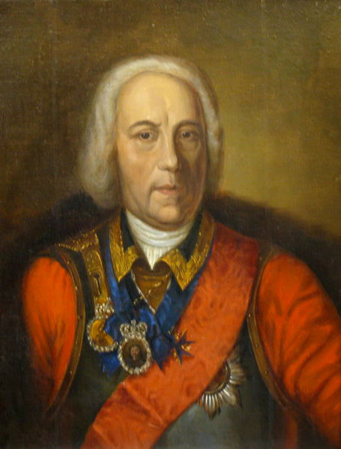
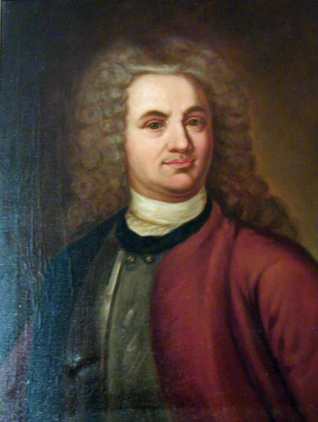
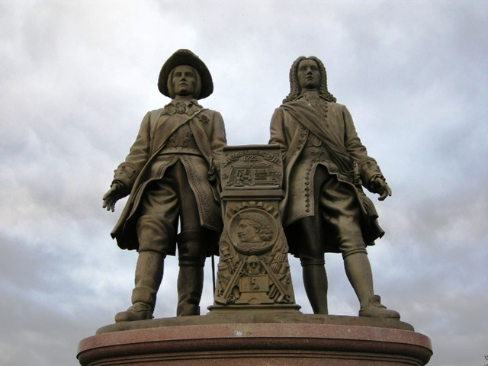
Основатели города
1723
В. Н. Татищев
Г. В. де Генин

Slide 4
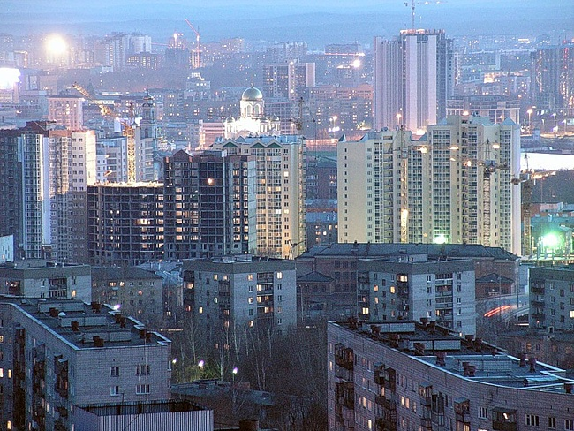
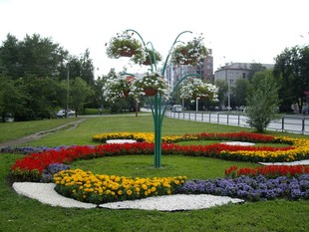
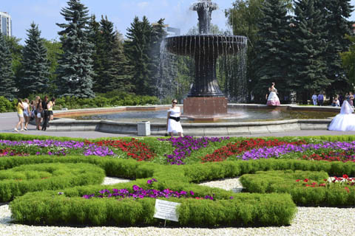
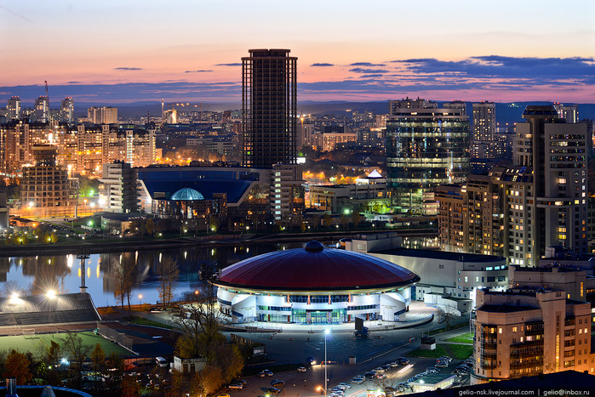
Екатеринбург

Slide 5
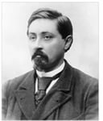

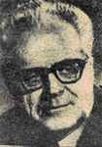
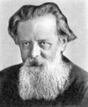




Уральские писатели
Павел Петрович
Бажов
Дмитрий Наркисович
Мамин-Сибиряк
Владислав
Крапивин
Борис Рябинин

Slide 6
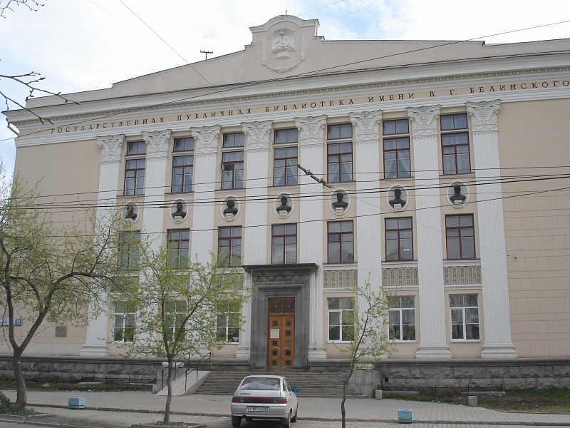
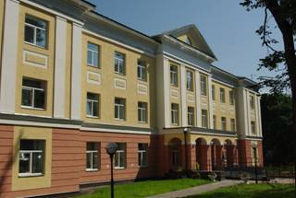
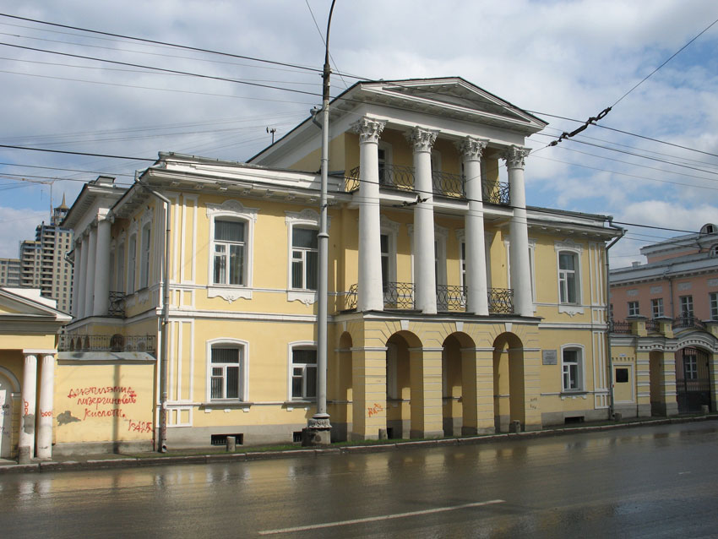
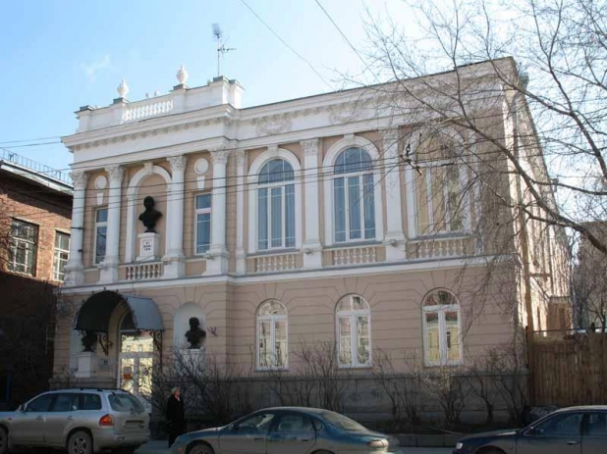
Государственная областная библиотека
имени Белинского
Библиотека имени Герцена
Детская библиотека
Областная библиотека для детей и юношества

Slide 7
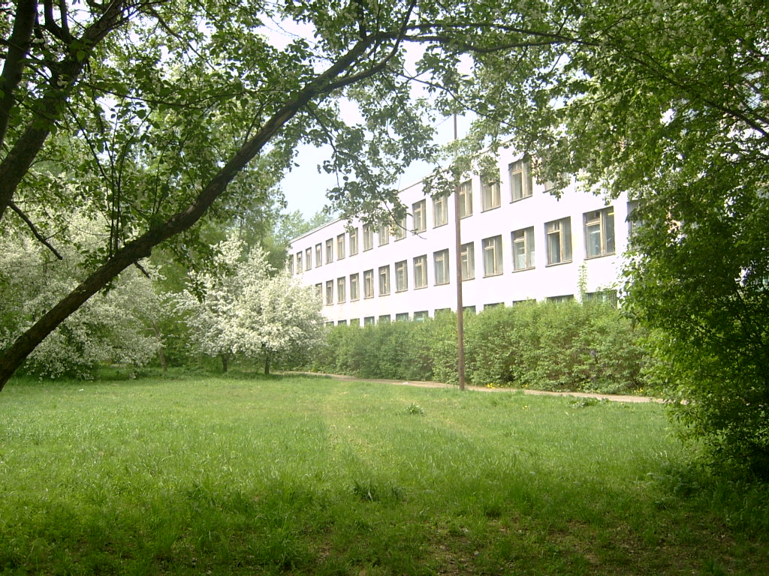
Наша школа
МАОУ СОШ № 92
Год основания - 1942

Slide 8
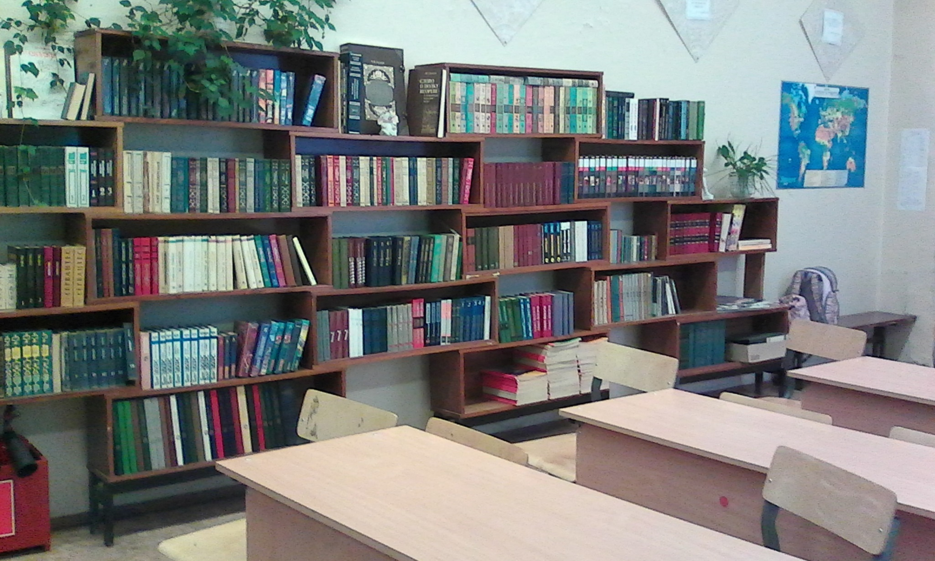
Читальный зал нашей школьной библиотеки

Slide 9
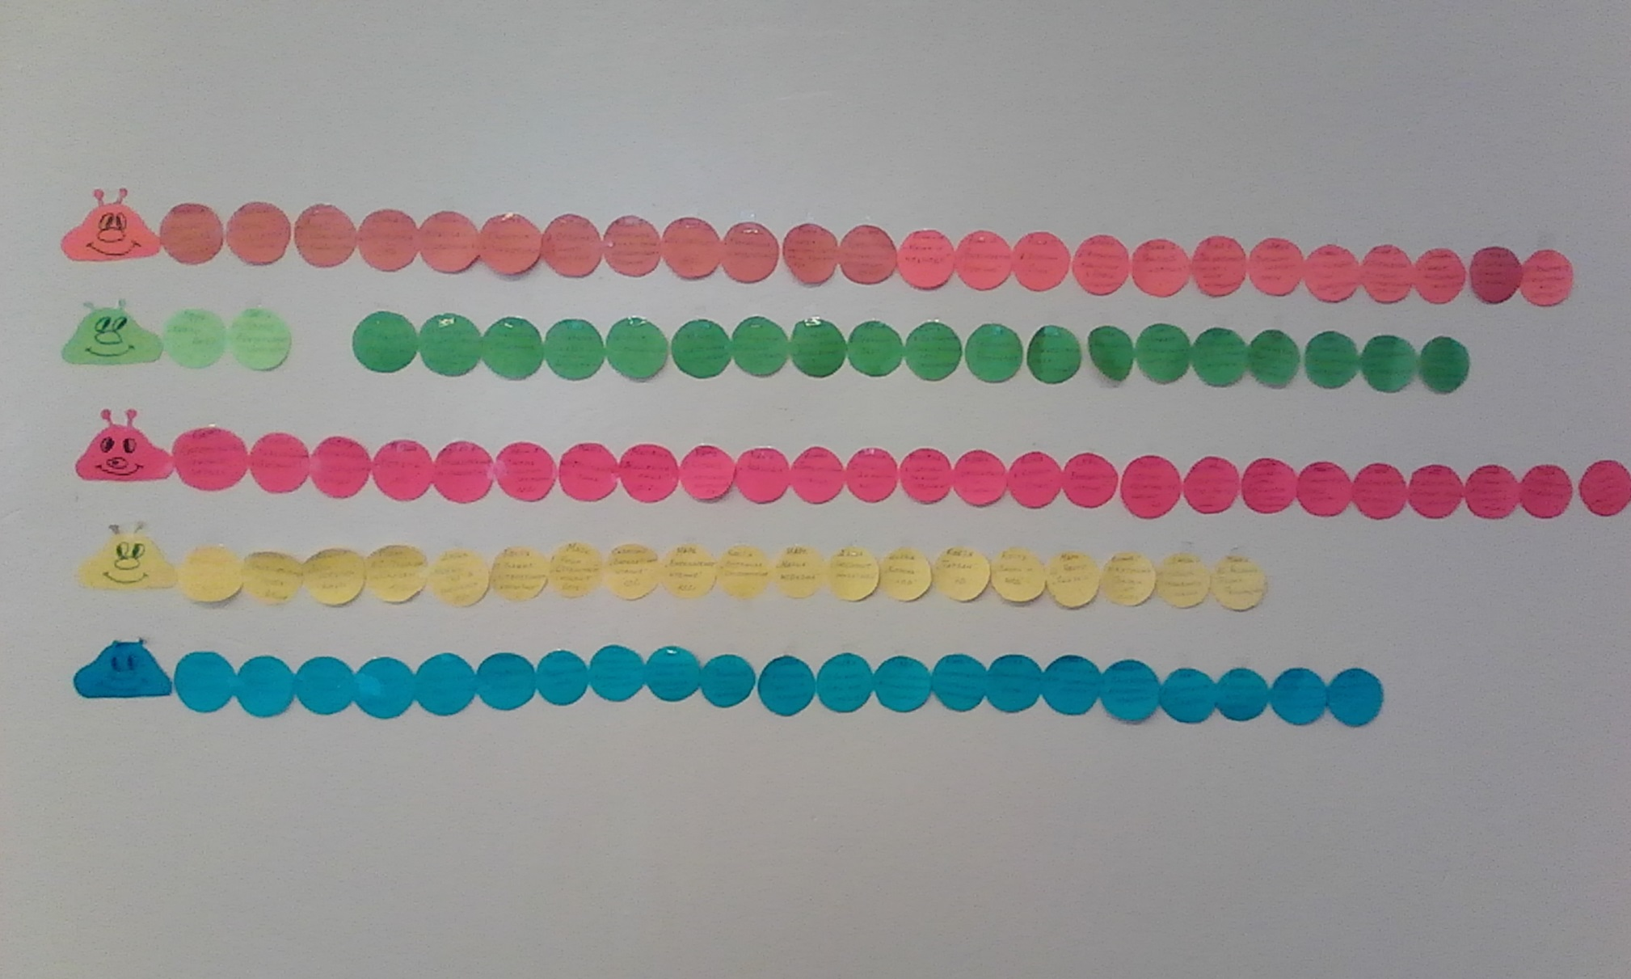
Мы любим читать, а веселые гусеницы показывают,
сколько книг мы уже прочитали

Slide 10
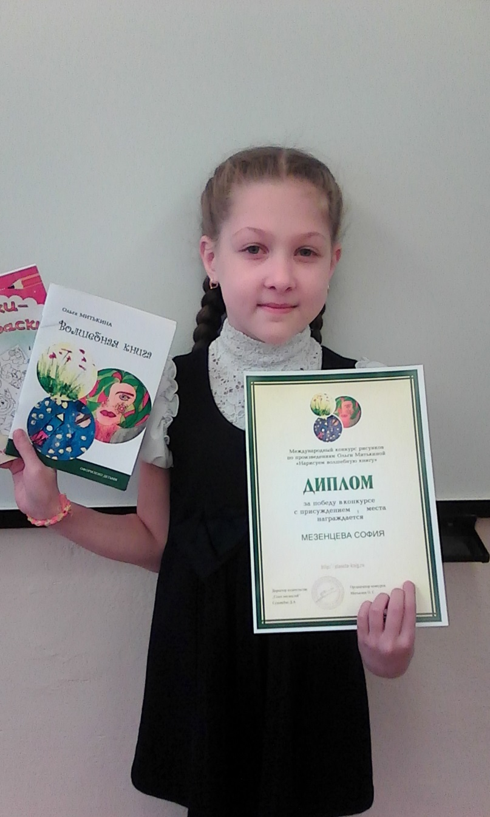
Мы прочитали
«Волшебную книгу»
Ольги Митькиной
и участвовали в
международном конкурсе
рисунков для
иллюстрации книги.
Соня заняла 1 место!

Slide 11
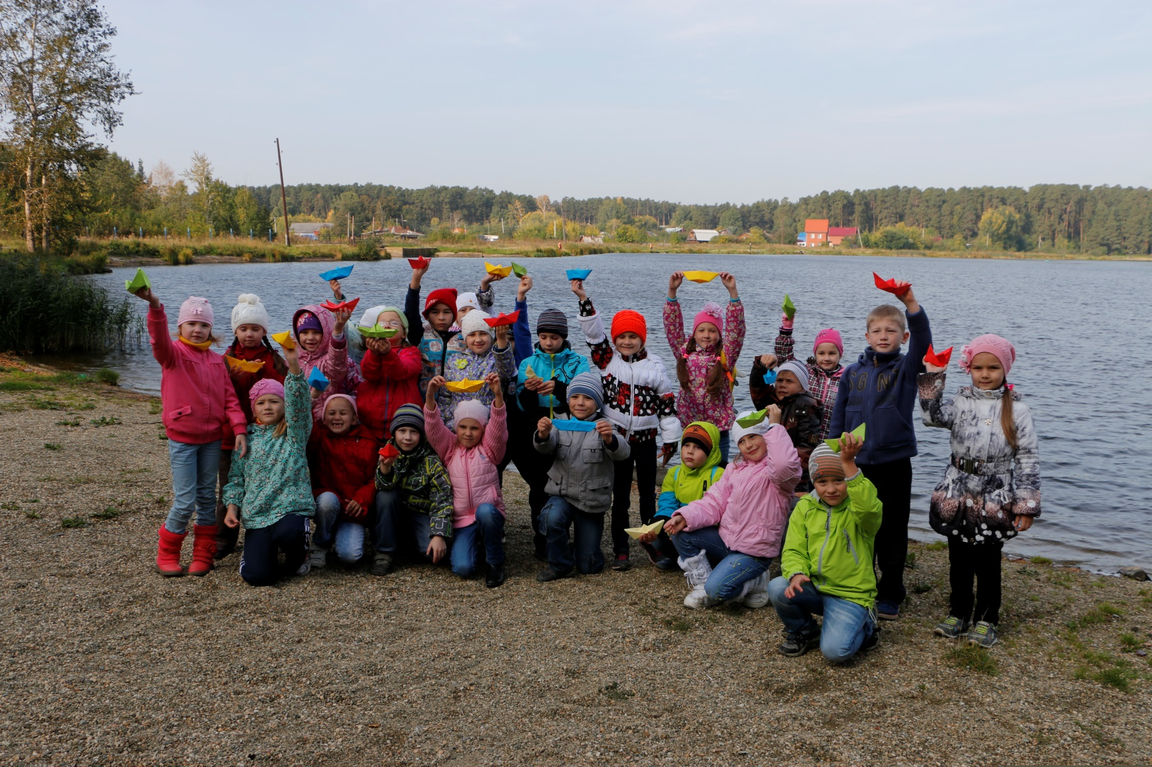
Мы готовы отправиться в
волшебное плавание по стране
Литературии!

Slide 12

Мы – команда
«ЧИТАЛИКИ»
Наш девиз –
читать всегда,
читать везде,
читать – и никаких гвоздей!

Slide 13
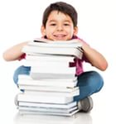
До новых встреч!

